Slide 1
Records
Script pour exportation du data en json
Script pour importation des json en structure MatLab

Slide 2
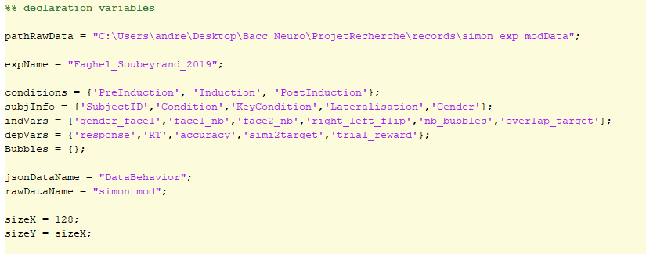
Format Input (1)
Script Matlab avec condition expérience

Slide 3
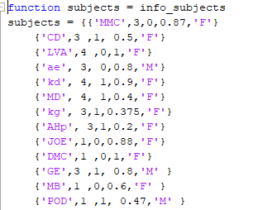
Format Input (2)
Script Matlab avec description des sujets

Slide 4


Format Input (3)
Fichier .mat raw data expérience
1 par condition primaire
2 fields
Contient position des bulles vectorisés

Slide 5
Script Matlab
Importation data .mat -> .json
mat_to_json.m -> JsonSubjectFileCreation.m
Exportation json -> structure matlab
json_to_struct.m -> openjson.m
Avant de lancer -> dans info_experience.mat
inscrire les conditions de l’experience
Inscrire emplacement du fichier du raw data

Slide 6

Format output
Structure : recordsData
->Faghel_Soubeyrand_2019
PreInduction
Induction
PostInduction

